Slide 1
pa32 : Concepts <injury of X> ne spécifiant pas une origine traumatique
Effectifs de l’édition internationale 20240801
Disease
Disorder of Y
Traumatic or non-traumatic injury
Lesion of X
injury of X
Qu’on ne peut traduire
ni par lésion de X (actuellement 626)
ni par atteinte de X
367
729
(
( <64572001 |Disease (disorder)| : 363698007 |Finding site| = *,
116676008 |morphologie associée (attribut)|
= <<52988006 |Lesion (morphologic abnormality)|
)
MINUS ( <417163006 |Traumatic or non-traumatic injury (disorder)| )
)
{{D term = "lesion", type = syn}}
(
( <417163006 |Traumatic or non-traumatic injury (disorder)|
MINUS < 417746004 |Traumatic injury (trouble)|
)
: [0..0]116676008 |morphologie associée (attribut)| = *
)
{{D term = "injury", type = syn}}

Slide 2
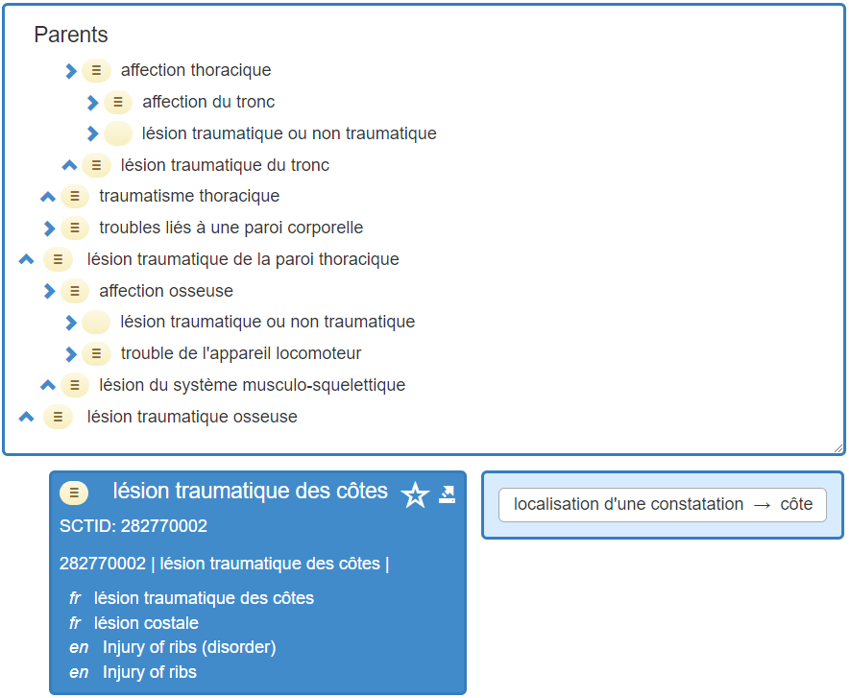
Exemple :
282770002
|Injury of ribs (disorder)|
N’est pas un descendant de
417746004 |Traumatic injury (disorder)|
Pas de due to = traumatic event
Pas de morphologie associée

